Slide 1
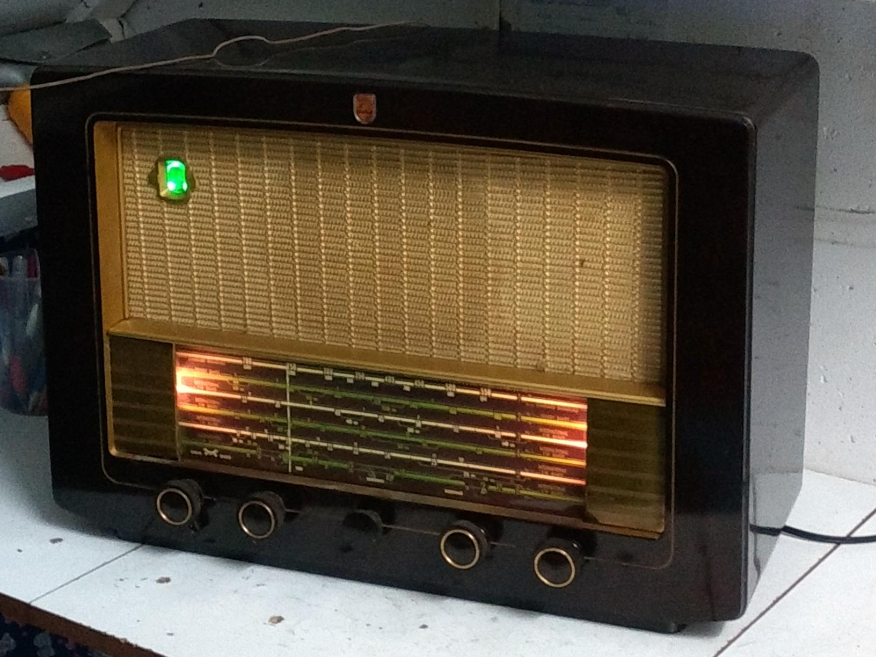
Het Reuzen-Uutje:
Philips BX645U (1954)
Gerard Tel (20x RCZ)
Radiocafé 14 feb 2023 om 20.00

Slide 2
Wat gaan we doen: BX645U
Geschiedenis, andere modellen
Schema en details
Opknappen
Mods en aanvullingen
Luisteren

Slide 3

1. Geschiedenis
Tropen-
toestel
Universeel
Groot
(55cm)
Houtprint
7 buizen
Fl 328

Slide 4
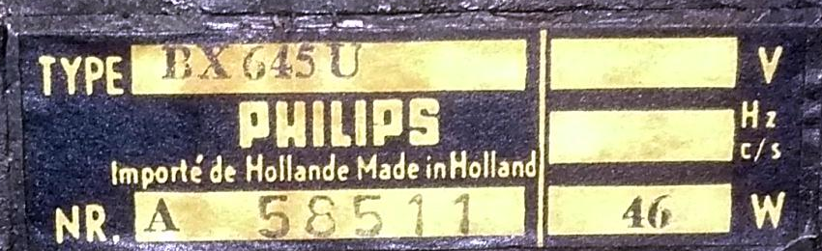
Dit toestel
Serienr A58511, Datumcode 56 22
Door mij gekocht zomer 2020
  Via Marktplaats, Ophalen De Bilt
  20€ is niet veel, geschat nu 33€
Van kleinzoon Boyd van 1e eigenares
  Oma voor zover bekend nooit in buitenland
Aanzetten op Wattmeter: 40W, 50W, 60W, 70W

Slide 5
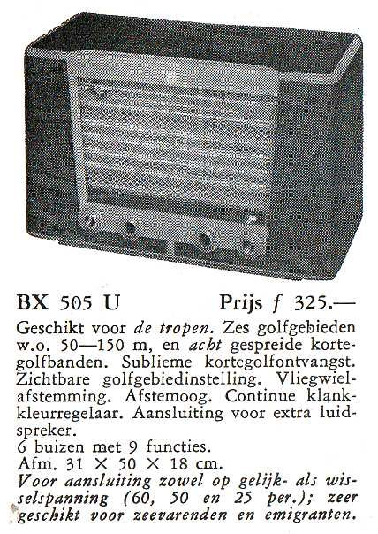
Alternatieve modellen
BX505U (1950):
Zelfde golven
Zes buizen
(geen RF trap)
Geen fijnafstem
Iets kleiner 50cm
Ook mooi geluid
Multischaal

Slide 6

Wisselstroom: De BX645A
Wisselstroom
Zelfde banden
Bandschakelen met motortje

Slide 7
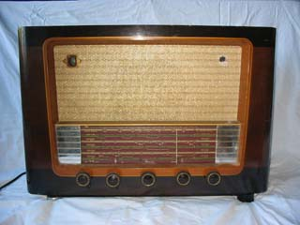
Super-Uutje: B7X77U
Elektrisch hetzelfde
Nog groter: 60cm (Grootste U)
Jaar 1957

Slide 8
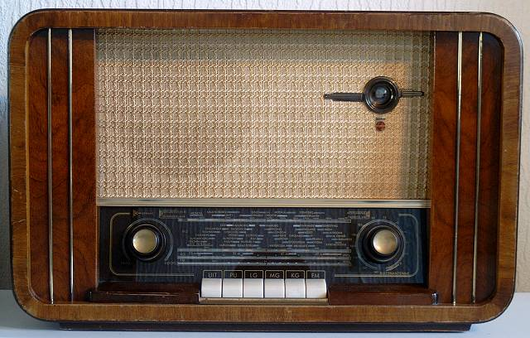
En waarom tropen? BX540A
K/L/M/F
7 buizen
Hout

Slide 9
BX645U logische keuze?
Gebruik in Europa, op wisselstroom?
Nee!
  Misschien DX-hobby?
  Misschien occasion met prettige prijs?
  Om de komst van de B7X77U?
Maar natuurlijk WEL een fantastisch toestel!

Slide 10
2. Schema-details
Uutje
Met RF trap en 6 banden
Afstemoog
Fijnafstemming
Voeding
PU ingang

Slide 11
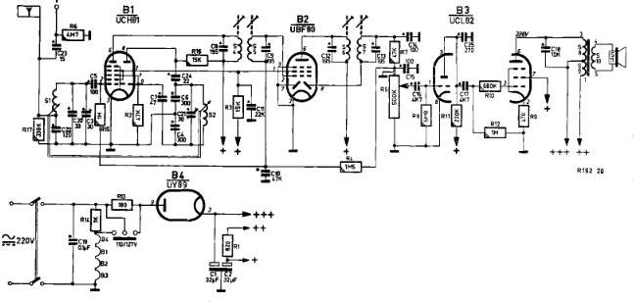
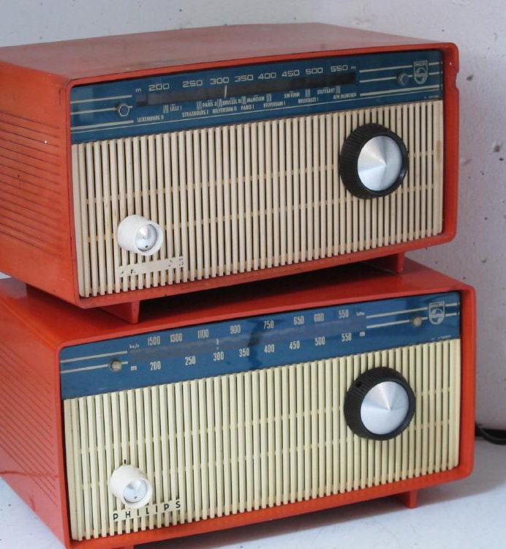
Wat is een Uutje?
Als AA5, nog veel van
Simpel, klein, U-buizen

Slide 12
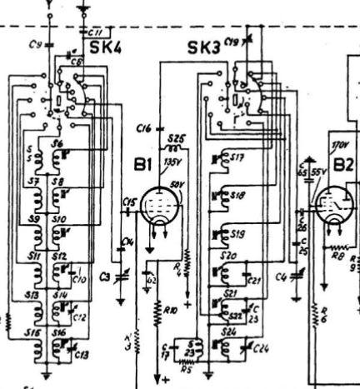
Zes banden, RF Trap (Preselectie)
B1 “versterkt” antennesignaal
B2 is mengtrap
2x RF kring
(C3 en C4)
Spiegelonderdr
Afstem-C met drie secties

Slide 13
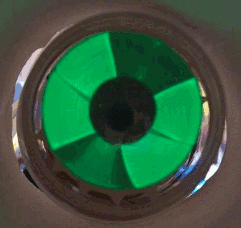
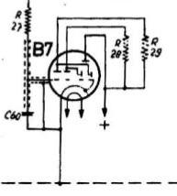
Afstemoog UM4
Aangesloten op AVC
Optische spanningsindicator
Meestal donker
Weglaten?
Breekt stroomketen

Slide 14
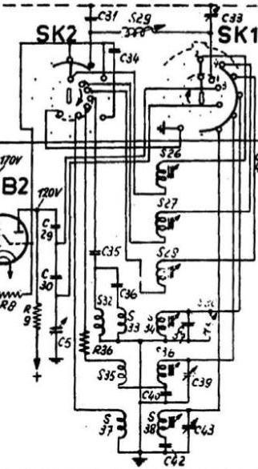
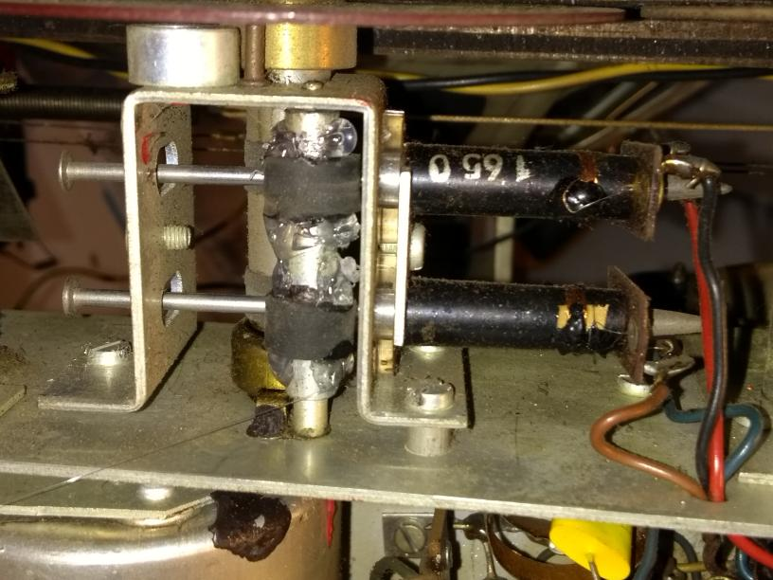
Fijnafstemming, minispoeltjes
S29 (KG 2/3/4) en S30 (KG1)
Op TB helaas niet ☹
Alleen Osc! Gelijkloop?

Slide 15
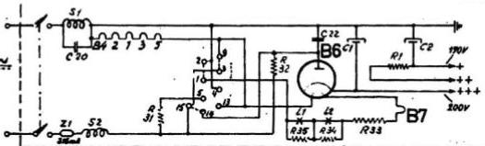
Voeding: Geen trafo
Lichtnet aan chassis!!
Twee gloeisecties, serie of parallel
Twee lampjes met NTC R34/R35 parallel
Enkelvoudige gelijkrichting
PI-filter via +++ en ++, antibrom op UGT
Keten 12⁶+14+17+12⁶+45+31+12⁶+2x19: 183V
Ballast 37V dus 370Ω en 3,7W

Slide 16
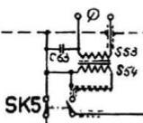
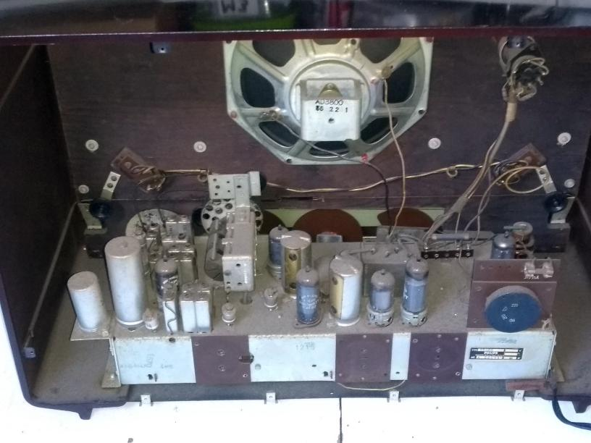
Pickup ingang
Bij Uutjes: Isolatie!
Meestal: Condensators
Soms:
rechtstreeks!
Hier: trafo

Slide 17
3. Opknappen
Knoppen met wasverzegeling:
W^{sch} nooit eerder uitgekast
Standaard metingen/vervangingen
Slippende
afstemming
Werkte meteen
Binnenkantfoto,
beter niet open!

Slide 19
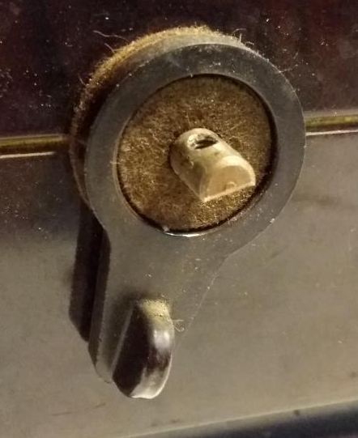
Controleer isolatie
Chassis en schakeling zijn net-verbonden!
Controleer de aanwezige isolatie
Let op wijzigingen, extra draden, etc.
Knop weg of vervangen
door metaal?

Slide 20
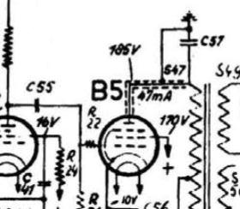
Condensators
Koppel, Ratel, Boucherot:
vervangen! (Zakje)
Bij aanzetten vermogen
40 -> 80W in 5 min
Alle teercondensators in zicht: vervangen!
Scheiding aanraakbare delen:
vervangen door X / Y
Voedingselco: nog OK
Kathode-elco eindbuis

Slide 21
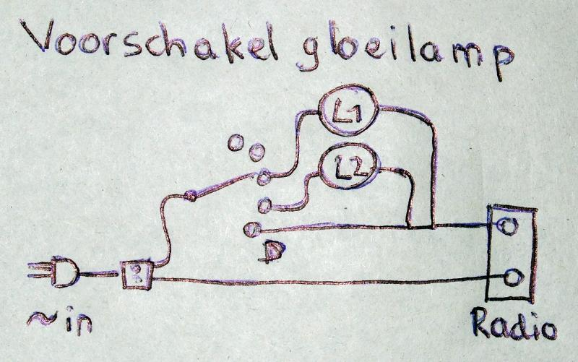
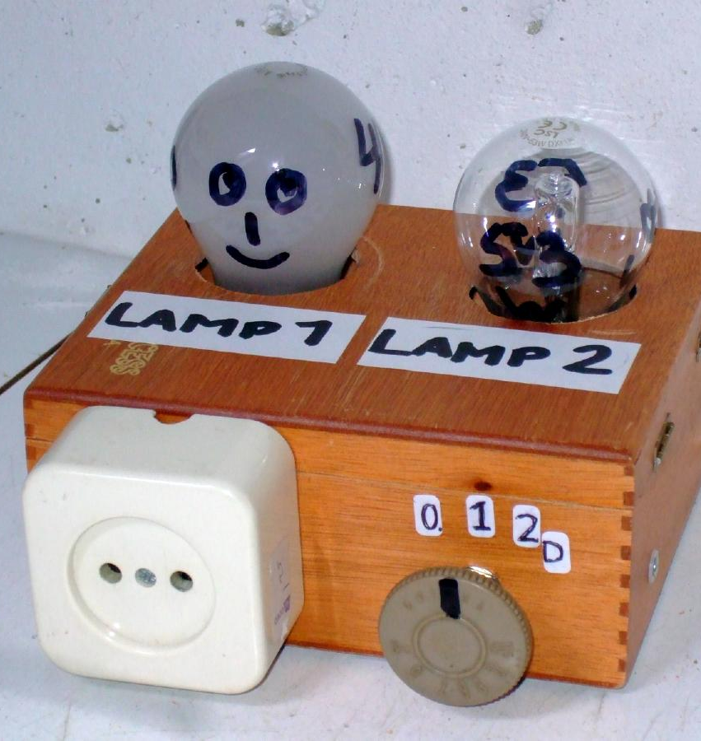
Opstarten met serielamp
Tweelamps toestel
Uit/L1/L2/Direct
Lampen 40W 100W
Begrenzen stroom
Lichten op bij sluiting
Beter dan spanning begrenzen (variac)

Slide 22
Schaallampjes 8097D-00
Zit 19V 97mA, stuk
Netspanning nu 230V, is dat goed?
Radio kan er tegen maar buizen heter
betekent flink meer verbruik/hitte
allekabels.nl: lampjes buisvorm 24V 97mA
Rest van de keten weer juiste spanning!

Slide 23
Slippende afstemming
1x naar rechts draaien, 20x naar links…
Assen, geleidewielen, afstem-C smeren
Fijnregeling:
aandrukrubbers
Goed duwen
Lijmpistool

Slide 24
4. Mods en aanvullingen
Hogere netspanning: sterkere schaallampen
Gedoofd oog
Condensatorballast: niet zinvol hier
  Scheelt “maar” 3,7W
  Waarde 2,2μF (CapCalc) ipv R33
Een Mini-Reuzen-Uutje

Slide 25
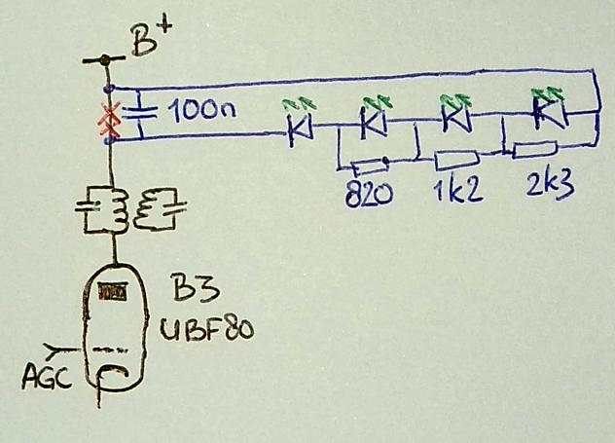
Afstem-LEDs: Reverse Action Eye
UM4 is lichtgevende SPANNINGSindicator
LED is lichtgevende STROOMindicator
UBF80 zet spanning
om in stroom
HF stroom via 100n
DC door LEDs

Slide 26
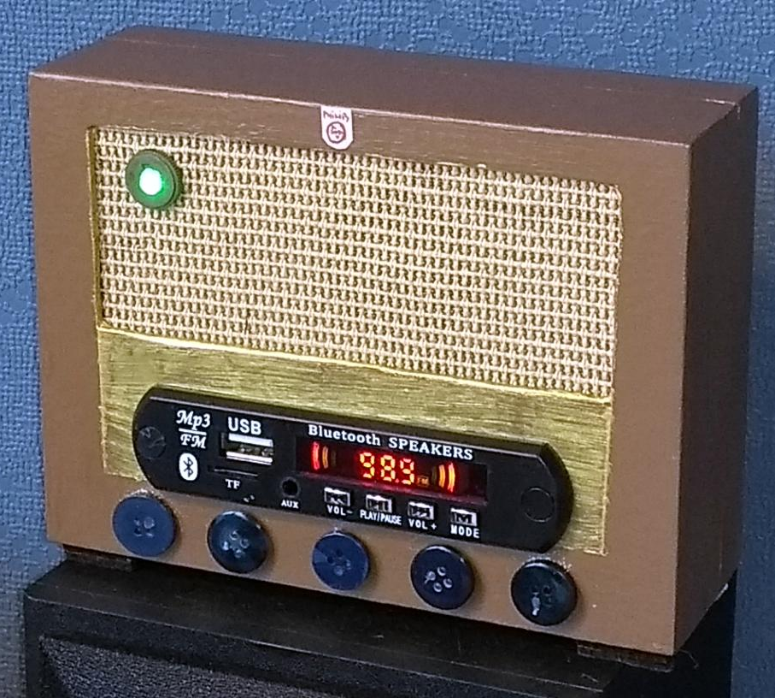
Een Mini Reuzen-Uutje
MP3/Bt/FM unit
Afstandsbediening
Heeft 2x3W uit
Ingebouwde LS
Line voor BX645U
Geluid erg goed

Slide 27
5. Luisteren
Een 75m station (Tropenband) met E3
Piraten 180m (Piraten)
MG: Paradijs 1467kHz of hoogspanningslijn
De 31m band, Fijnregeling
FM/MP3 via Mini-Reuzen-Uutje
FM/MP3 via minizender

Slide 28
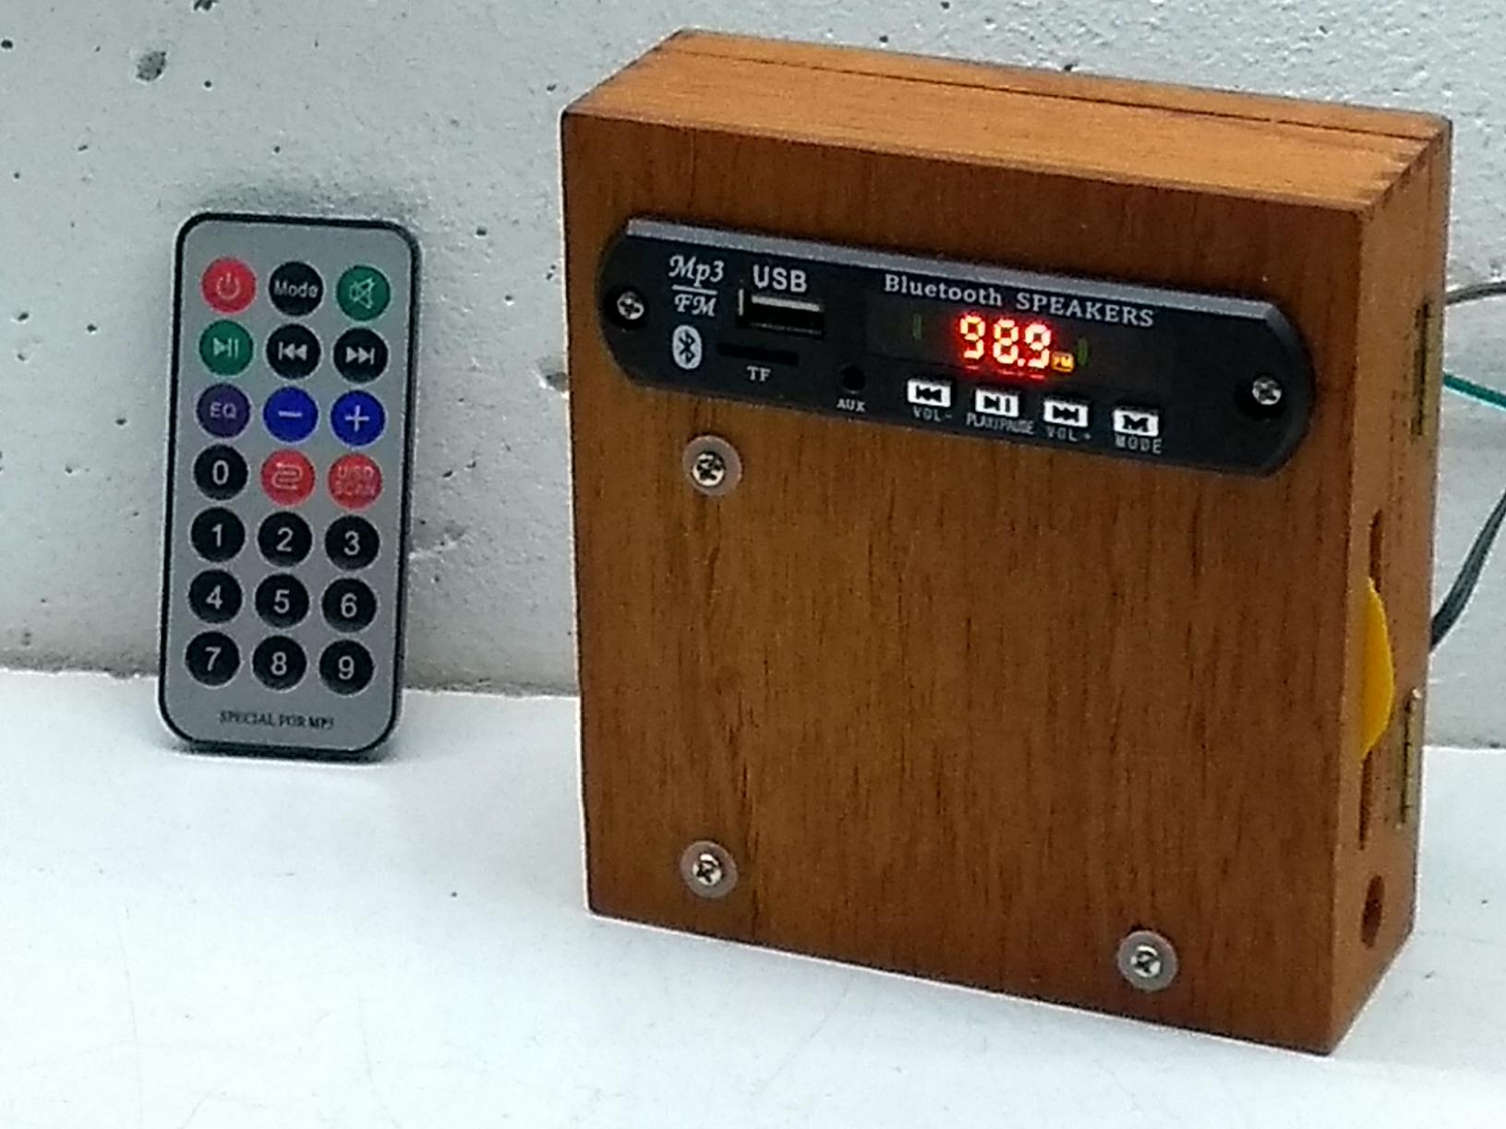
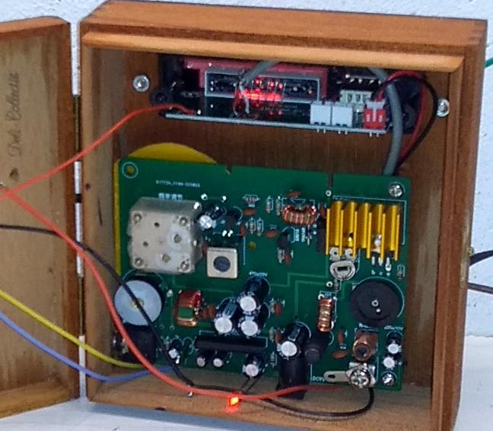
Ruysdael (2020)
Ali: AM bug
Ali: BT/MP3/FM
Kringloop: kistje
Calvé:
Pindakaasdeksel

Slide 29
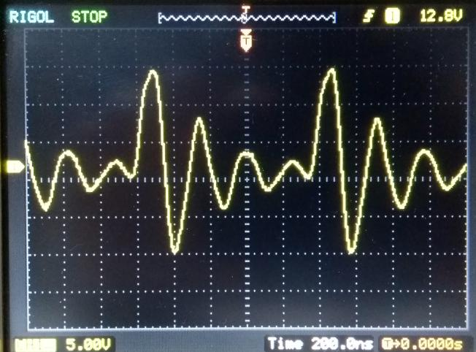
Meteen ook voor Korte Golf
1000 – 1600kHz
Golfvorm desastreus: harmonischen
Verbruik 2W:
OK voor continue
Kan FM & MP3
DEMO op BX645U

Slide 30
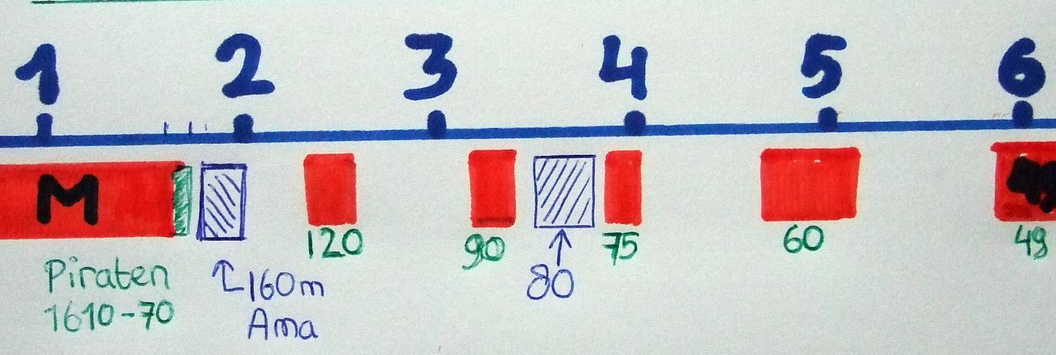
Tropenband (180-50 meter)
Piraten rond 180m en 76m
Amateurs 160 en 80m en … …
Omroepbanden 120, 90, 75, 60m
Number stations, Buzzer
VOLMET
Ruispieken/SSB
Nachtband!

Slide 31
Conclusies
Wat maakte Philips toch een mooie dingen!
Afstemmen gaat soepel
Indicatie is analoog, onnauwkeurig
Geluid is erg mooi
Veiligheid bij UUtjes!

Slide 32
Klaarzetten
De Philips BX645U
Meetblad, onderdelen
Ruysdael, 2 antennes, adapter
E3 antenne met kabel
Spanningzoeker, Wattmeter
Tweelamps voorschakel
Minireuzenuutje (boxen!), kabel, batterij, PS

